Slide 1
Visual Question Answeringのための画像認識手法の考察
ソフトウェアシステム研究グループ
元山直輝
Notes:
Visual Question Answeringのための画像認識手法の考察と題しまして
ソフトウェアシステム研究グループの元山が発表します．

Slide 2
発表の流れ
はじめに
要素技術
実験
まとめと今後の課題

Slide 3
発表の流れ
はじめに
要素技術
実験
まとめと今後の課題

Slide 4
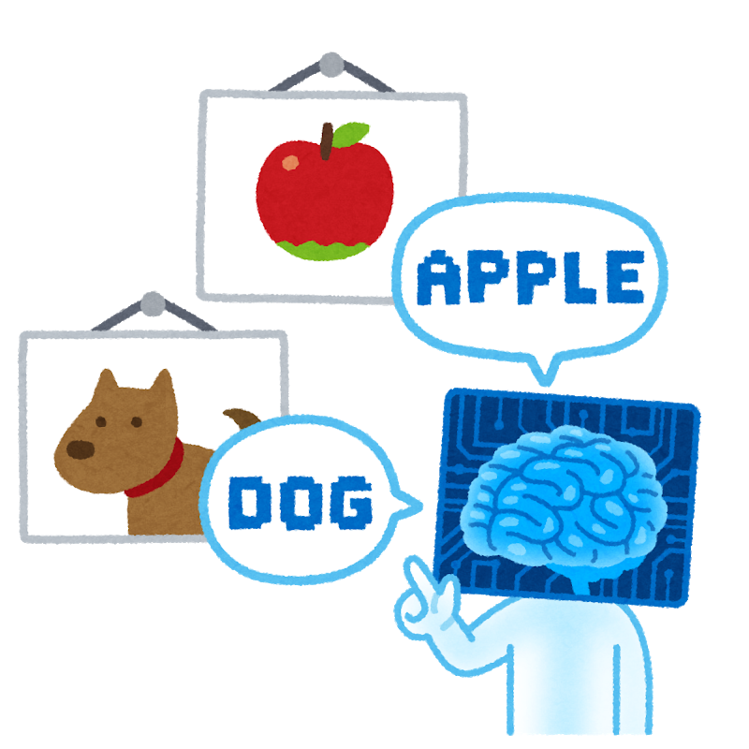
はじめに
近年機械学習の技術が向上
→様々な分野での研究
画像識別
言語処理
音声認識
…etc
Notes:
近年，機械学習の技術が向上…（画像，言語，音声）様々な分野での研究が盛んにおこなわれている．
また複数の分野をまたいだマルチモーダルな研究もされている．

Slide 5
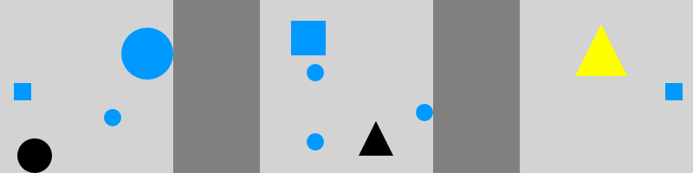
Visual Question Answering (VQA)
Natural Language for Visual Reasoning (NLVR)
Q. There is exactly one black triangle not
touching any edge.
A. True
Notes:
マルチモーダルな研究の一例としてVQAがある．．
VQA…「ある画像とその画像に関する質問を入力として受け取り，自然言語による正しい回答を導く」というタスク
画像はVQAの一種であるNLVRの一例を示している．
NLVR…「画像に対するキャプションが正しいかどうかをtrue/falseで判定するタスク」
こちらの画像に関するキャプションは 「端に接していない 黒い三角が一つだけある」
正しく説明しているためtrue

Slide 6
VQA = 画像識別 + 言語処理
VQA の研究の前段階として，画像識別についての実験
Notes:
VQAは画像処理と言語処理の2分野にわたるマルチモーダルな研究です．
今回は，VQAの研究の前段階として，画像識別についての実験をしました．

Slide 7
発表の流れ
はじめに
要素技術
実験
まとめと今後の課題

Slide 8
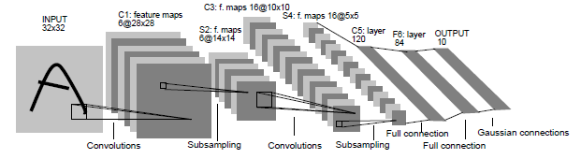
要素技術
Convolutional Neural Network (CNN)
Yann LeCun, Leon Bottou, Yoshua Bengio, and Patrick Haffner.
Gradient-based learning applied to document recognition. Proceedings of the IEEE, Vol. 86, No. 11, pp. 2278-2324, 1998.
Notes:
CNN : 全結合層だけでなく，畳み込み層とプーリング層から構成されるニューラルネットワーク
入力画像に対して畳み込み，プーリング，畳み込み…と繰り返していくのが特徴

Slide 9
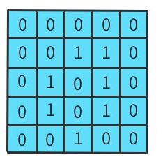

CNN
畳み込み層
入力画像
カーネル (フィルタ)
Notes:
畳み込み層では
入力データに対してカーネルと呼ばれる小さな行列をスライドさせながら適用
→特徴を抽出

Slide 10
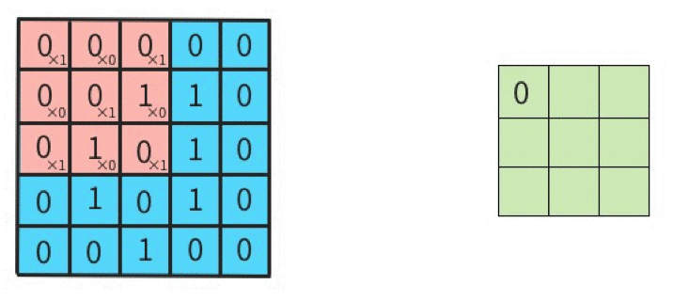
CNN
畳み込み層
入力画像
特徴マップ
Notes:
入力データの一部に対して，カーネルと各要素の積の総和を計算し，この値を特徴マップに書き込む

Slide 11
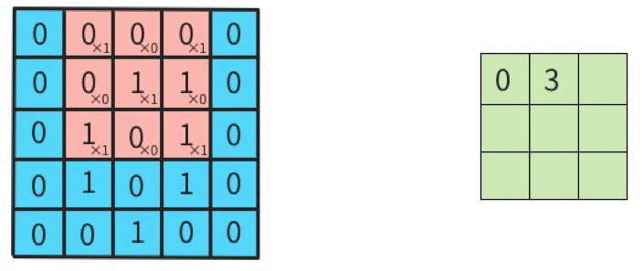
CNN
畳み込み層
入力画像
特徴マップ
Notes:
ずらしながら繰り返していく

Slide 12
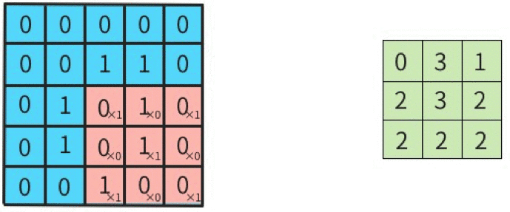
CNN
畳み込み層
入力画像
特徴マップ
Notes:
ずらしながら繰り返していく
畳み込み層では，カーネルの値を学習することでタスクに適した特徴を抽出することができる．

Slide 13
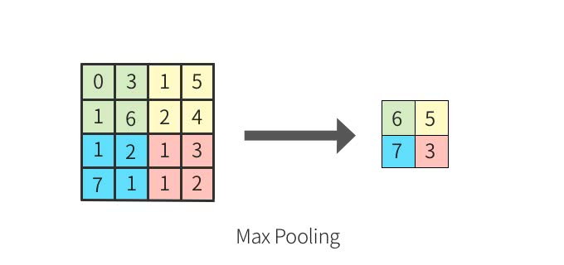
CNN
プーリング層
Max pooling
Notes:
プーリング層: 情報を圧縮 処理
代表的なmax pooling: 小領域に対して最大のものを選択
プーリング層では
・微小な位置変化に対して頑強
・計算コストを下げる
という効果がある

Slide 14
発表の流れ
はじめに
要素技術
実験
まとめと今後の課題

Slide 15
実験
図形の識別能力の確認
モデル，ハイパーパラメータの違いによる学習の影響
Notes:
今回の実験では
図形の識別能力の確認をするとともに，モデル，ハイパーパラメータの違いによる学習の影響について調べました．

Slide 16









実験
入力画像
出力ラベル
circle
square
triangle
Size: (14, 14) ~ (34, 34)
Notes:
・入力データはこのようになっています．
・丸，四角，三角の3種類の図形があり，図形の色は黄色，青，黒のいずれか
・また画像のサイズは14*14ピクセル～34*34ピクセルとなっています．
この画像を学習させ，丸，四角，三角の3クラス識別をする．

Slide 17
実験1
モデルによる識別能力の差
実験 1 の条件
クラス数 （図形の種類) | 3
学習データ | 1クラスにつき800件, 計2400件
テストデータ | 1クラスにつき200件, 計600件
エポック数 | 50
Notes:
実験1ではモデルによる識別能力の差について調べました．
実験1の条件は表の通り

Slide 18
実験1
NN モデル
CNN モデル
入力サイズ | 224*224*3
ドロップアウト | 0.50
中間層の ノード数 | 512
活性化関数 | ReLU
Optimizer | SGD
入力サイズ | (224, 224, 3)
ドロップアウト | 0.50
フィルタ サイズ | 3
プーリング サイズ | 2
プーリング タイプ | MaxPooling
活性化関数 | ReLU
Optimizer | SGD
Notes:
学習モデルは２つ用いました．
・全結合層3層からなる単純なニューラルネットワークモデル
・このNNモデルに畳み込み層とプーリング層を追加したCNNモデル
です．

Slide 19
実験1
テストデータの識別結果
 | loss | accuracy
NNモデル | 0.0114 | 0.993
CNNモデル | 2.63e-06 | 1.0
Notes:
これらのモデルを用いて図形を学習させた結果がこちら
・CNNの方が正解率が高い→畳み込み層とプーリング層でうまく特徴抽出ができた
・単純なNNよりもCNNの方が画像認識に適している．

Slide 20
実験2
ハイパーパラメータの学習への影響
実験2の条件
クラス数 （図形の種類) | 3
学習データ | 1クラスにつき800件, 計2400件
テストデータ | 1クラスにつき200件, 計600件
エポック数 | 20
Notes:
次に，実験2としてハイパーパラメータの値による学習の影響について調べました．
実験条件は表のとおり

Slide 21
実験2
CNN モデル
入力サイズ | (224, 224, 3)
ドロップアウト | 0.50
カーネルサイズ | 3, 5, 9, 11
プーリングサイズ | 2
プーリングタイプ | MaxPooling
活性化関数 | ReLU
Optimizer | SGD
入力サイズ | (224, 224, 3)
ドロップアウト | 0.50
カーネルサイズ | 3
プーリングサイズ | 2, 8, 32, 64
プーリングタイプ | MaxPooling
活性化関数 | ReLU
Optimizer | SGD
Notes:
実験2では8このモデルを用いた
・プーリングサイズを2に固定し，カーネルサイズを3, 5, 9, 11と変えたもの
・カーネルサイズを3に固定し，プーリングサイズを2, 8, 32, 64と変えたもの
この8個のモデル学習時の状況を調べた．

Slide 22
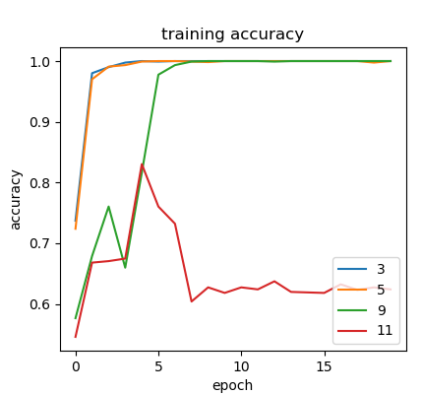
実験2
カーネルサイズ毎の学習の推移
Notes:
図はカーネルサイズ毎の学習の推移
縦軸:accuracy正解率, 横軸はエポック数
・カーネルサイズ大→精度が低く，学習の収束が遅い
原因： カーネルサイズ大→畳み込みでの抽出領域大→実験で用いた画像においては特徴の抽出がうまくいかなかった．（局所解に陥る)

Slide 23
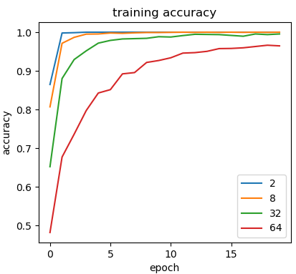
実験2
プーリングサイズ毎の学習の推移
Notes:
図はプーリングサイズ毎の学習の推移
縦軸:accuracy正解率, 横軸はエポック数
・プーリングサイズ大→精度が低く，学習の収束が遅い
原因 プーリングサイズ大→プーリングによる情報の欠落大

Slide 24
実験2
NN モデルとの比較
各モデルの重みの数, accuracy
モデル | 重みの数 | accuracy
NNモデル | 7.7e+7 | 0.993
CNNモデル (pooling size: 8) | 1.1e+7 | 1.0
CNNモデル (pooling size: 32) | 5.9e+5 | 1.0
Notes:
次に，実験2で使用したモデルとNNモデルの比較をします．
表は，NNモデルとプーリングサイズ8, 32におけるCNNモデルの重みの数とaccuracyを示している
・NNよりもCNNの方が精度高い
・重みの数はNNより小
→CNNはNNより計算コストを減らしながら高い精度で学習が行える

Slide 25
発表の流れ
はじめに
要素技術
実験
まとめと今後の課題

Slide 26
まとめと今後の課題
まとめ
VQA の前段階として画像識別の実験
CNN モデルは画像識別に適している
ハイパーパラメータの値の精査が必要
Notes:
VQAの研究の前段階として画像認識の実験をした
実験より，CNNは画像認識に適していることが分かりました．
また，ハイパーパラメータの値は精査したうえでタスクに適した値を設定する必要があるということが分かりました．
また，CNNの画像識別に対する有用性からVQAでの利用にも有効であると考えられる．

Slide 27
まとめと今後の課題
今後の課題
CNN に言語処理を追加
Notes:
今後の課題としましては
CNNに言語処理を加える形でVQAに関する研究を進めることを考えています．

Slide 28
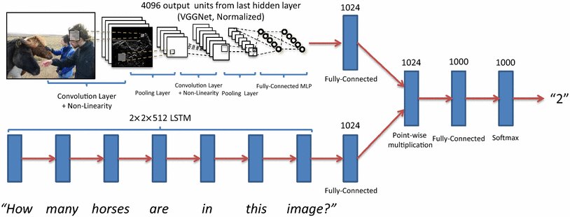
Visual Question Answering (VQA)
(Stanislaw Antol, Aishwarya Agrawal, Jiasen Lu, Margaret Mitchell, Dhruv Batra, C. Lawrence Zitnick, and Devi Parikh. VQA: visual question answering. CoRR, Vol. abs/1505.00468,2015.)

Slide 29
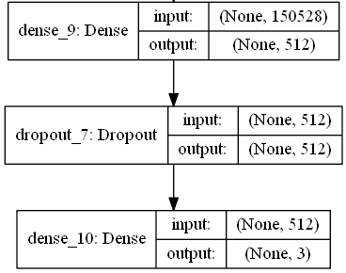
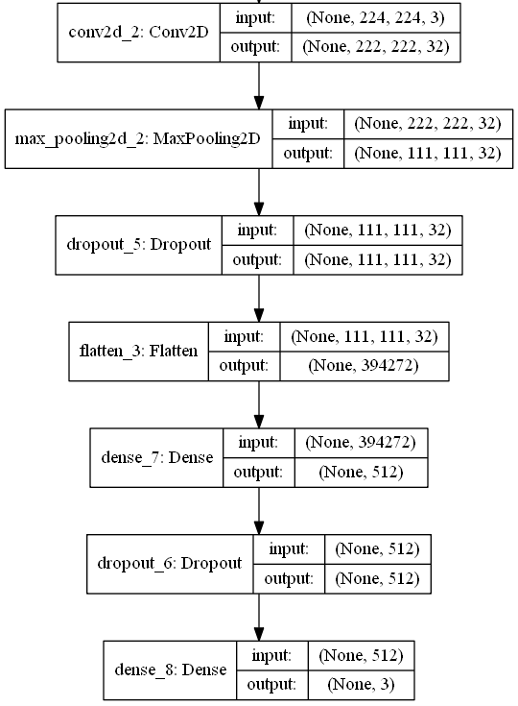
モデル図
NNモデル
CNNモデル

Slide 30
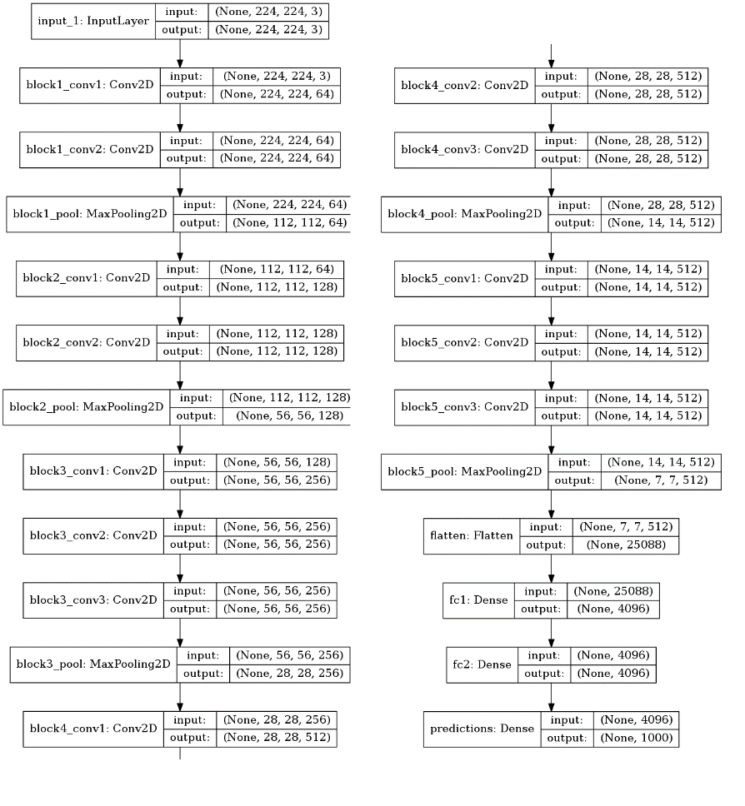
VGG16

Slide 31
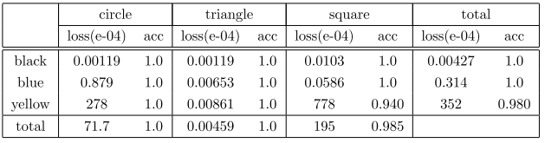
実験1
NNモデルにおける図形の種類，色毎の識別結果

Slide 32
モデルの重みの数
各モデルの重みの数, loss, accuracy
モデル | 重みの数 | accuracy
CNN (pooling size: 2) | 2.0e+8 | 1.0
CNN (pooling size: 8) | 1.1e+7 | 1.0
CNN (pooling size: 32) | 5.9e+5 | 1.0
CNN (pooling size: 64) | 1.5e+5 | 0.96

Slide 33
モデルの重みの数
各モデルの重みの数, loss, accuracy
モデル | 重みの数 | accuracy
CNN (kernel size: 2) | 2.0e+8 | 1.0
CNN (kernel size: 5) | 1.9e+8 | 1.0
CNN (kernel size: 9) | 1.9e+8 | 1.0
CNN (kernel size: 11) | 1.8e+8 | 0.64
NN | 7.7e+7 | 0.99
VGG16 | 1.1e+7 | 1.0

Slide 34
実験2
NNモデルとの比較
各モデルの重みの数, loss, accuracy
モデル | 重みの数 | loss (e-02) | accuracy
NNモデル | 7.7e+7 | 1.40 | 0.993
CNNモデル (pooling size: 8) | 1.1e+7 | 7.41e-02 | 1.0
CNNモデル (pooling size: 32) | 5.9e+5 | 4.79e-01 | 1.0
Notes:
次に，実験2で使用したモデルとNNモデルの比較をします．
表は，NNモデルとプーリングサイズ8, 32におけるCNNモデルの重みの数と

